Slide 1

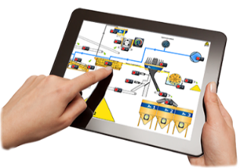
HMI para Fabrico Aditivo
Projeto
Orientado Por:
Prof. DR. Pedro moreira
MESTRE Eng.º João Paulo pereira (INEGI)
Marco rodrigues nº4652
marcorodrigues@ipvc.pt
IPVC

Slide 2
Agenda
Introdução
Contexto e Motivação
Problema
Objetivos
Estado da Arte
Casos de Estudo
Proposta de Solução
Solução Final
Desenvolvimento de Maquetes
Arquitetura
Sistema Desenvolvido
Resultados Obtidos
Conclusões
IPVC
HMI para Fabrico Aditivo

Slide 3

Contexto e Motivação
INEGI tem vasta experiência
desenvolvimento do produto
fabrico aditivo
indústria 4.0
engenharia industrial
etc
Projeto de investigação no INEGI (http://www.inegi.pt): FIBR3D
FIBR3D: fabrico aditivo com termoplásticos a altas temperaturas
IPVC
HMI para Fabrico Aditivo - Introdução

Slide 4


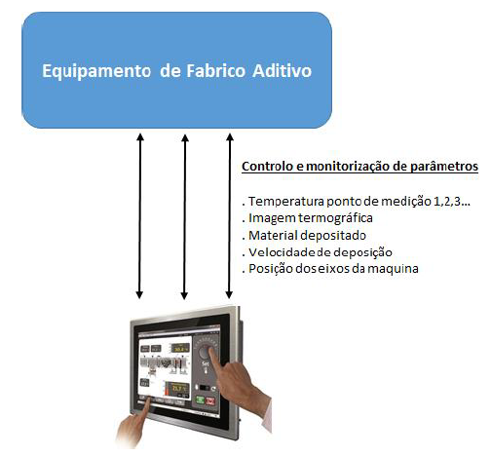

Problema
Equipamento de Fabrico Aditivo
Projeto de Automação para equipamento de Fabrico Aditivo
HMI (Human-Machine Interface) especificamente adaptada ao processo de Fabrico Aditivo
Monitorizar parâmetros do equipamento e do processo em tempo real
Controlar equipamento
Fornecer as ferramentas necessárias para o operador manusear o equipamento
IPVC
HMI para Fabrico Aditivo - Introdução

Slide 5
Objetivos
Desenvolver HMI Web-Based
Controlar e Monitorizar parâmetros do equipamento e do processo em tempo real
Sub-Objetivos:
Módulo de controlo básico do equipamento: on/off, pausar, parar, monitorizar eixos e estado geral
Fornecer vários modos de operação no equipamento: manual, automático, bloco a bloco
Monitorizar parâmetros do processo em tempo real
Importar remotamente e executar Gcode
Visualizar Gcode a ser executado em tempo real
Visualizar peça em 3D através do Gcode
Recolha e armazenamento de dados das impressões
Visualizar histórico de impressões
Visualizar imagem da câmara termográfica em tempo real
Reconhecimento de conteúdo da imagem da câmara termográfica
Módulo de Realidade Aumentada para visualização da peça a ser impressa
IPVC
HMI para Fabrico Aditivo - Introdução

Slide 6
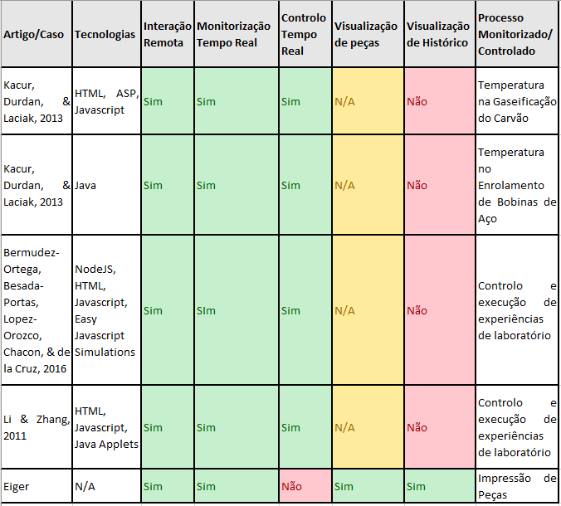
Casos de Estudo
IPVC
HMI para Fabrico Aditivo – Estado da Arte

Slide 7
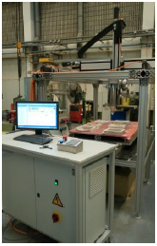
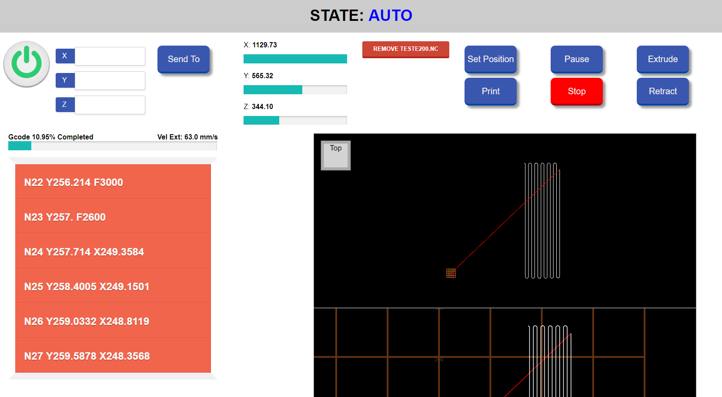
Proposta de Solução
Desenvolvido protótipo funcional
Utilizado outro equipamento de impressão 3D
Hardware e software de automação eram semelhantes ao equipamento final
Não foram consideradas questões de usabilidade/qualidade da interface
Validou arquitetura e tecnologias consideradas para o sistema final
IPVC
HMI para Fabrico Aditivo – Proposta de Solução

Slide 8
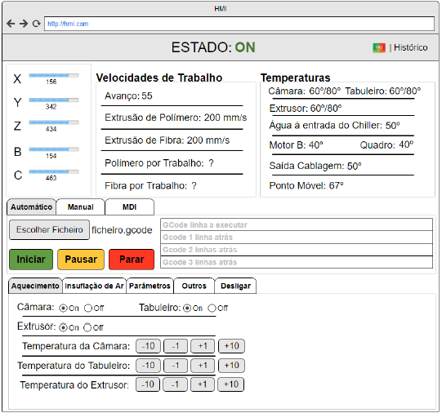
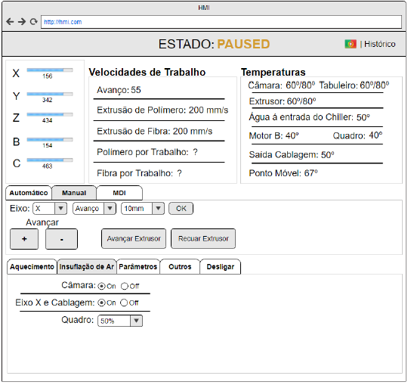
Desenvolvimento de Maquetes
Após levantamento de requisitos, foram criadas maquetes estáticas…
IPVC
HMI para Fabrico Aditivo – Solução Final

Slide 9
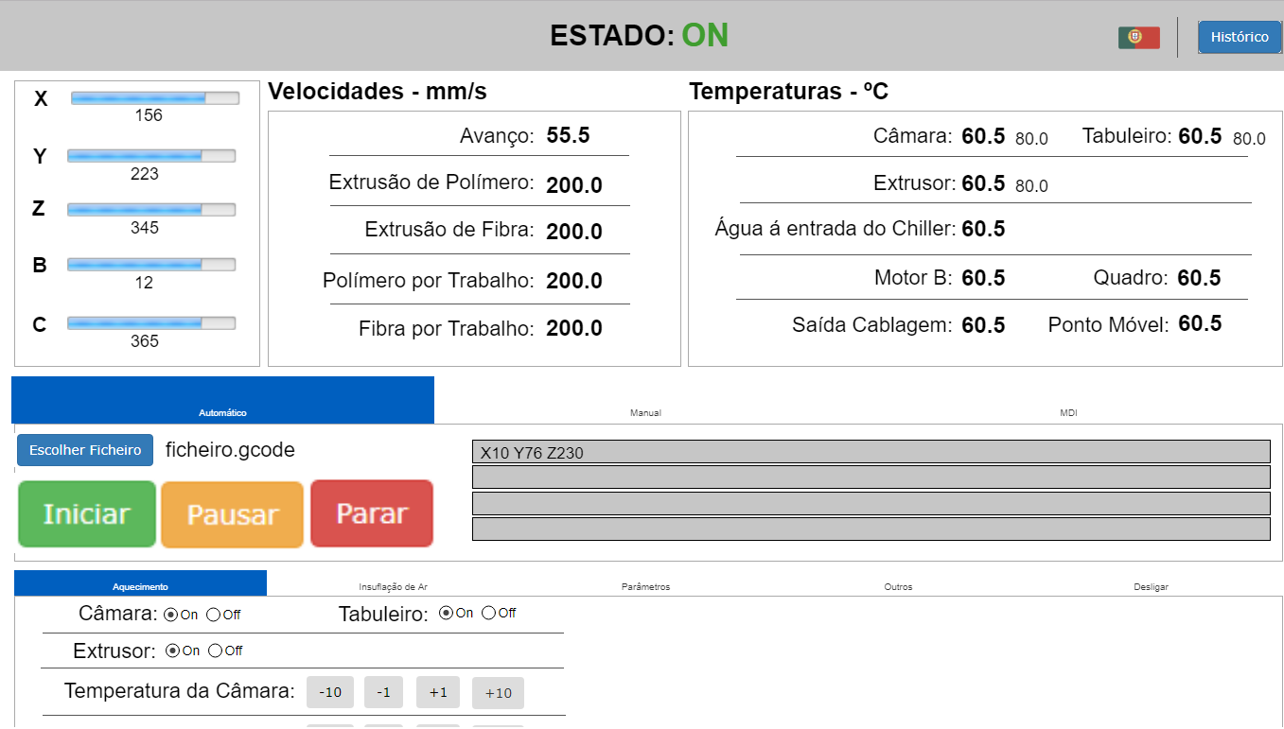
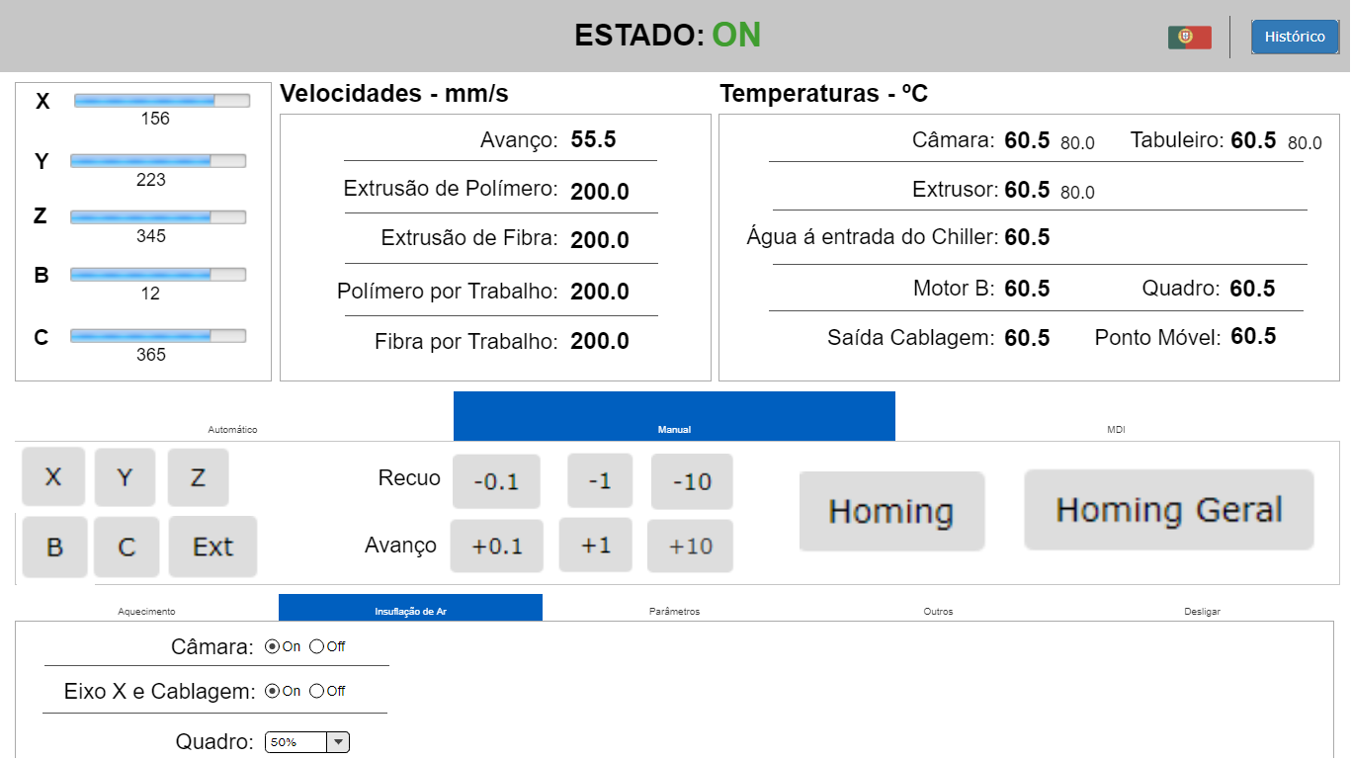
Desenvolvimento de Maquetes
…e maquetes interativas
Reproduzidas no ecrã tátil do equipamento para avaliação
IPVC
HMI para Fabrico Aditivo – Solução Final

Slide 10
1ª versão desenvolvida valida a arquitetura e as tecnologias utilizadas
Funcionalidades
Controlo básico do equipamento: ligar, desligar, pausar, parar, monitorizar posições e movimentos dos eixos e estado geral do equipamento
Modos de Operação: manual e automático
Monitorização de parâmetros em tempo real
Monitorização do progresso da impressão
Importar remotamente e executar Gcode
Visualizar Gcode a ser executado em tempo real
Visualizar a peça em 2D e 3D através do Gcode
IPVC
HMI para Fabrico Aditivo – Sistema Desenvolvido

Slide 11
Trabalho Futuro
Levantar requisitos para novo equipamento
Readaptar sistema ao novo equipamento
Desenvolver funcionalidades e módulos identificados em falta:
Monitorizar parâmetros do equipamento e do processo em tempo real (pontos de medição de temperatura, etc)
Recolha e armazenamento de dados das impressões
Visualizar histórico das impressões
Visualizar imagem da câmara termográfica em tempo real
Reconhecimento do conteúdo da imagem termográfica em tempo real
Módulo de Realidade Aumentada para visualização das peças em impressão
Finalizar Relatório de Projeto de Mestrado
IPVC
HMI para Fabrico Aditivo – Trabalho Futuro

Slide 12
Conclusões Preliminares
Proposta de projeto para desenvolver HMI adaptada ao processo de Fabrico Aditivo
Estudo do estado da arte onde se encontraram alguns casos relacionados
Desenvolvimento de um protótipo funcional →Arquitetura e tecnologias utilizadas validadas
IPVC
HMI para Fabrico Aditivo – Conclusões Preliminares

Slide 13
Questões?
Marco rodrigues nº4652
marcorodrigues@ipvc.pt
IPVC
IHM para Fabrico Aditivo – Fim

